Slide 1



Balanced scorecard slide 1
真会C#吗？
杨旭：.NET Core, Angular 开发者

Slide 2

公众号

Slide 3
05. C#基础知识
本节仅适用于初学者

Slide 4
本节内容
转换
值类型 vs 引用类型
内置类型分类

Slide 5
转换
C#里，互相兼容的类型实例间可以相互转换。
转换总是从现有的值创建出来一个新的值。
隐式 vs 显式
隐式转换是自动发生的
显式转换需要手动进行

Slide 6
隐式转换 vs 显式转换
隐式转换的两个必要条件：
编译器可以保证转换会成功
信息不会有损失
显式转换的条件（任意一个成立）：
编译器不能保证转换会成功
信息可能会有损失

Slide 7
转换
如果编译器可以断定转换肯定会失败，那么两种转换都会被禁止。

Slide 8
值类型 VS 引用类型

Slide 9
C#类型分类
值类型
引用类型
范型类型参数
指针类型

Slide 10
值类型 vs 引用类型
值类型包含所有的内置类型（数值、字符、bool）和自定义的struct和enum
引用类型包含所有的class，数组，delegate，interface类型。包括字符串。
它们的根本区别在于处理内存的方式。

Slide 11
值类型
值类型变量/常量的内容就是一个值。
使用struct关键字可以创建自定义的值类型。

Slide 12
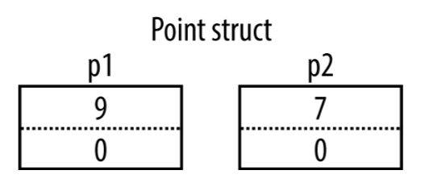
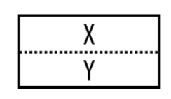
值类型的赋值
值类型实例的赋值动作总是复制了该实例。

Slide 13
引用类型
比值类型复杂
两个部分：
一个对象
到该对象的引用
引用类型的变量/常量的内容就是到一个含有值的对象的引用。

Slide 14
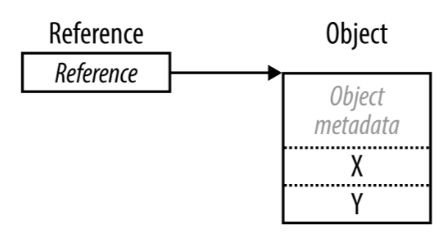
Point Class

Slide 15
引用类型赋值
给引用类型的变量赋值：复制引用，而不是对象实例。
允许多个变量引用同一个对象。（值类型就没这种可能）

Slide 16
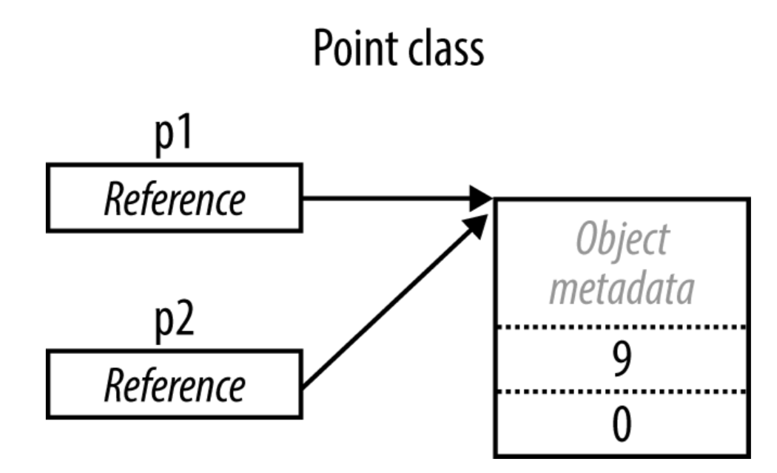
例子

Slide 17

Null
Null是一个literal。
可以把null赋值给引用，表示该引用不指向任何一个对象。
null.Property 会抛出 NullReferenceException

Slide 18
Null
普通的值类型不可以为null。
C#有一种可空类型（nullable types）来表示值类型的null。

Slide 19
存储的开销 – 值类型
值类型的实例所占的内存 = 它的字段需要内存的总和
CLR会把类型内的字段大小设置为该字段实际大小的整数倍。

Slide 20
存储的开销 – 引用类型
需要为 引用 和 对象 单独分配内存。
对象所占内存 = 其字段所占内存总和 + 额外的管理开销（最少8字节）
每个对象的引用还需要额外的4或8个字节，（根据平台是32位还是64位）

Slide 21
内置类型的分类
值类型
数值型
Signed integer（sbyte，short，int，long）
Unsigned integer（byte，ushort，uint，ulong）
实数（float，double，decimal）
逻辑（bool）
字符（char）
引用类型
字符串（string）
对象（object）

Slide 22
内置类型
System命名空间
除了decimal之外的内置类型叫做原始类型。
通过指令，在编译的代码里直接被支持，通常被翻译成底层处理器直接的支持。
System.IntPtr 和 System.UIntPtr 也是原始类型。

Slide 23

本节习题

Slide 24
Balanced scorecard slide 10
THANK YOU

